Slide 1
Praxisarbeit – Webauftritt erstellen und veröffentlichen
Advokatur Muster
Bobby Bilali

Slide 2
Inhalt
Domäne & Fachgebiet
01
02
Zielgruppe
Datenschutz & rechtliche Hinweise
05
06
Fazit & Demo
Projektauftrag & Umsetzung
03
04
Menüstruktur & Navigation

Slide 3
Domäne und Fachgebiet
Vorstellung von Advokatur Muster
Fachgebiete
Engagement für die Mandantschaft
Mehrwehrt für Mandanten

Slide 4
Zielgruppe
Wer sind die potenziellen Mandanten?
Personen mit rechtlichen Anliegen
Individuelle Beratung
Klienten, die Wert auf persönliches Engagement legen

Slide 5
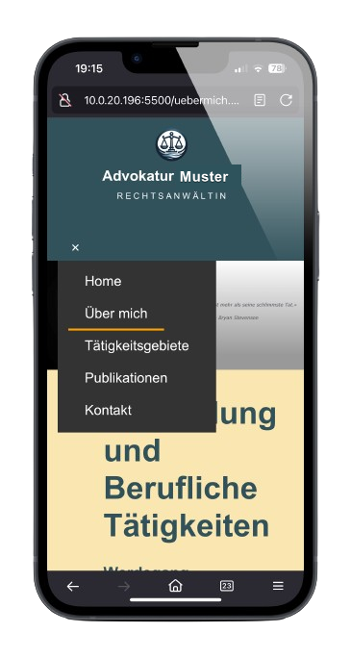
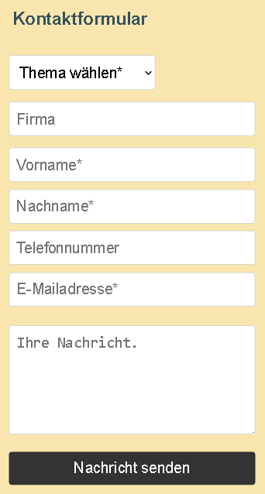
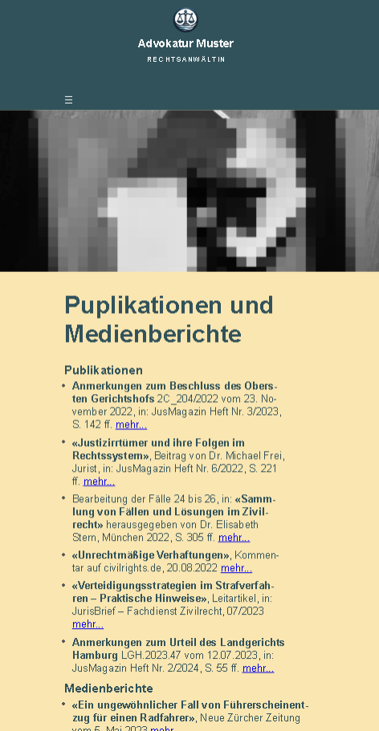






Projektauftrag
Ziel
Technologien
Features

Slide 6
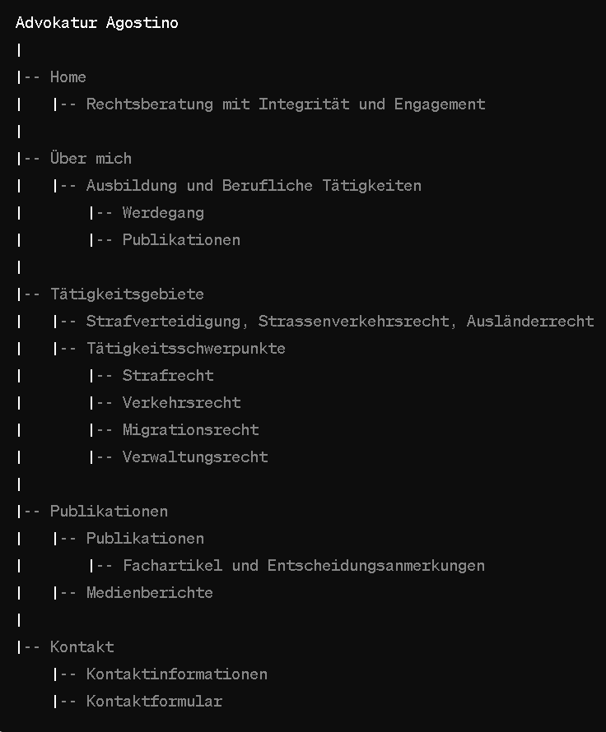
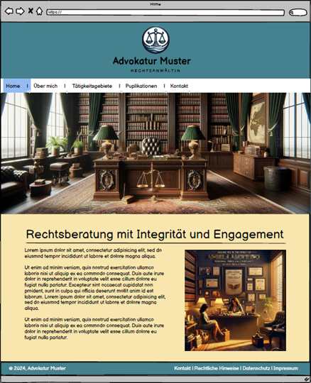
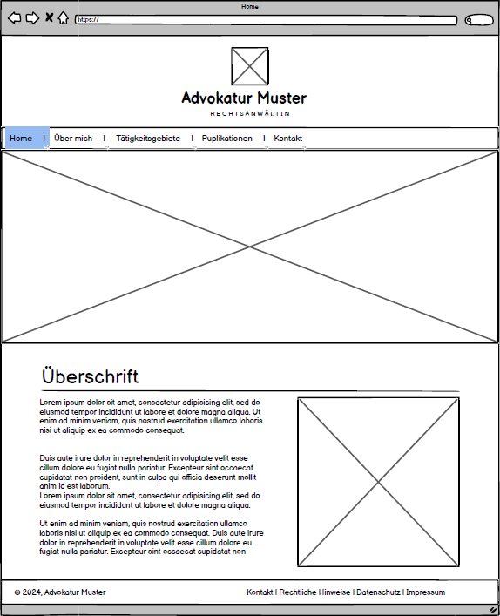
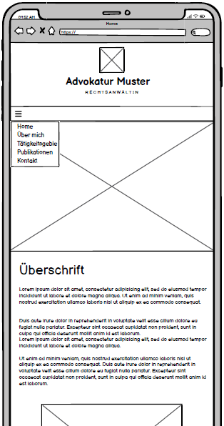
Umsetzung
Sitemap
Wireframe, Responsive
Mockup

Slide 7


Menüstruktur und Navigation
Übersicht über die Navigationsbar

Slide 8
Datenschutz und rechtliche Hinweise
Sicherheit und Transparenz.
Schutz persönlicher Daten
Haftungsausschluss und Urheberrechte
Vollständige Kontaktdaten und rechtliche Informationen

Slide 9

Fazit & Demo

Slide 10
Danke!
Fragen?
bilaliwork@gmail.com
+41 76 123 45 67
yourwebsite.com

